Slide 1

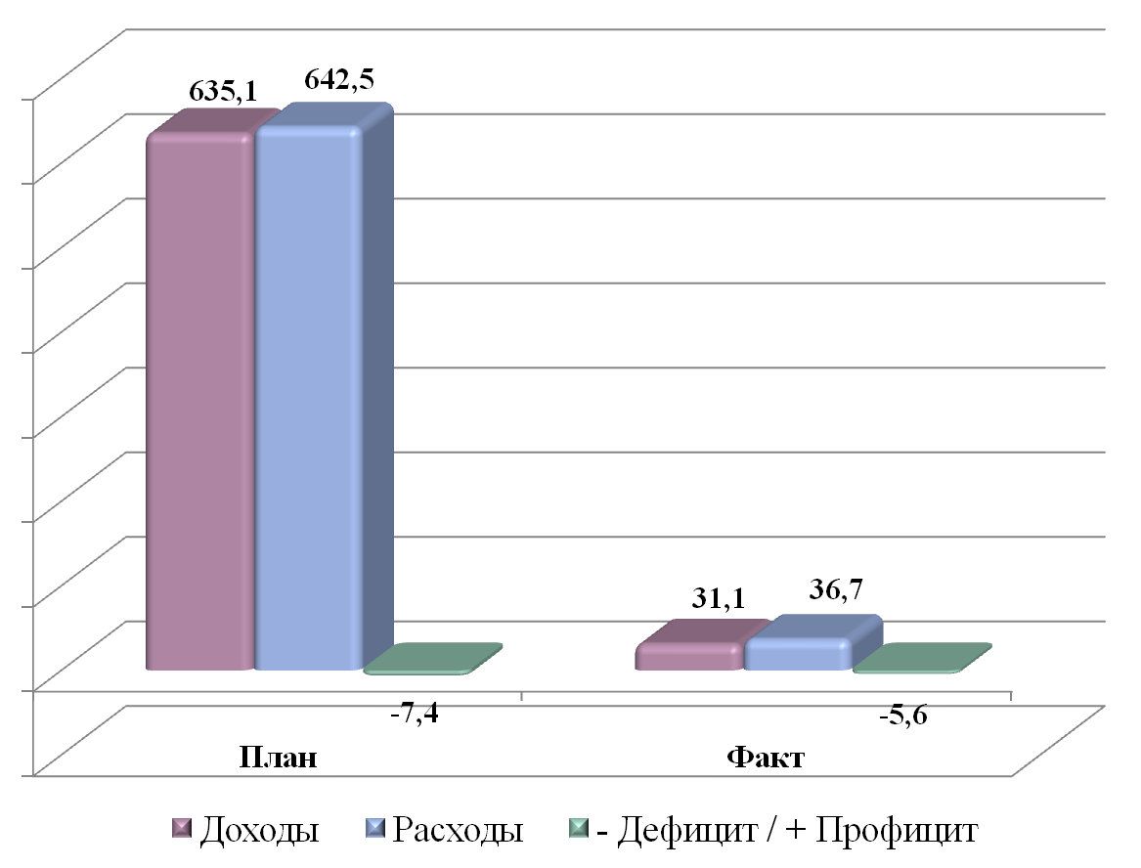
Исполнение районного бюджета
Данные на 01.02.2019 года, млн.рублей

